Slide 1
Παρεμβαλλόμενα ρεύματα
Καπετάνου
Φυσικοθεραπεύτρια Μ.Α., Ν.D.T.

Slide 2
Ορισμός
Χαμηλής συχνότητας ημιτονοειδές ρεύμα που διαμορφώνεται μέσα στους ιστούς ως αποτέλεσμα συμβολής 2 ξεχωριστών ημιτονοειδών ρευμάτων μέσης συνήθως συχνότητας

Slide 3
Χαρακτηριστικά
Τα 2 ρεύματα έχουν την ίδια ένταση φάσεων και παλμών αλλά διαφορετική συχνότητα η οποία μπορεί να ποικίλει από 0- 100Hz

Slide 4
Κλασσική μορφή
4 ηλεκτρόδια
Συχνότητα 2500 Hz

Slide 5
Διπολικά παρεμβαλλόμενα ρεύματα
2 ηλεκτρόδια
Διπολικό ρεύμα όπως στα κλασσικά χαμηλής συχνότητας ερεθιστικά ρεύματα φαραδικού τύπου

Slide 6
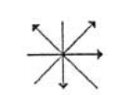
Διανυσματικά παρεμβαλλόμενα ρεύματα
4 ηλεκτρόδια
Το παραγόμενο ρεύμα είναι το αποτέλεσμα των διαγώνιων ηλεκτροδίων (συχνότητα 2500 Hz –δυνατότητα περιστροφής )

Slide 7
Ισοεπίπεδα παρεμβαλλόμενα ρεύματα
4 ηλεκτρόδια
Το μέγιστο αποτέλεσμα συμβολής σε γωνία 45 σε κάθετα σχετιζόμενα ηλεκτρόδια 2 κυκλωμάτων

Slide 9
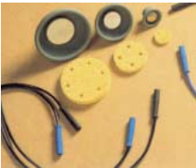
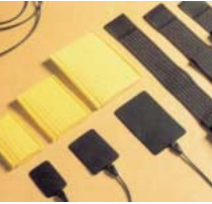
ηλεκτρόδια
Με βεντούζες
Πλακέ ηλεκτρόδια

Slide 10
ενδείξεις
Θυλακίτιδες
Μυϊκοί σπασμοί
Αρθρίτιδα ισχίου
Επικονδυλίτιδα
Αιματώματα
Οσφυαλγία
Μυαλγίες
Οιδήματα
Περιαρθρίτιδα
Ρήξεις
ΥΛΙΚΑ ΟΣΤΕΟΣΥΝΘΕΣΗΣ
ΥΠΑΙΣΘΗΣΙΕΣ

Slide 11
αντενδείξεις
Καρκίνος
Φυματίωση
Θρομβώσεις
Αιμορραγική προδιάθεση
Ανοικτές πληγές

